Slide 1
x86逆向（入门）
以windows平台为例

Slide 2
为什么要逆向？
在科技领域
通过逆向他人的程序学习其代码构成
在军事等领域
知己知彼，运用逆向的知识寻找一些潜在的漏洞
排除在软件中的后门
在其他领域（黑产）
盗版软件、游戏辅助等
……

Slide 3
常用工具
OllyDbg、OllyICE （OD，32位动态调试工具，作者已停止维护）
IDA（静态分析工具）
x64Dbg（OllyDbg的64位版本，动态调试工具，开源）
Cheat Engine （CE，数据搜索工具，可以用于快速制作补丁原型）

Slide 4
OllyDbg(OllyICE)介绍
曾经最强大的动态反汇编工具
作者已停止维护，目前还是只能调试32位程序
网络上流传有很多爱好者制作的OD插件或是其64位版本，但都多少存在兼容性问题
迟暮之年，现在我们可以选择功能与其类似的x64dbg，它是一个开源项目，功能增强永远在路上

Slide 5
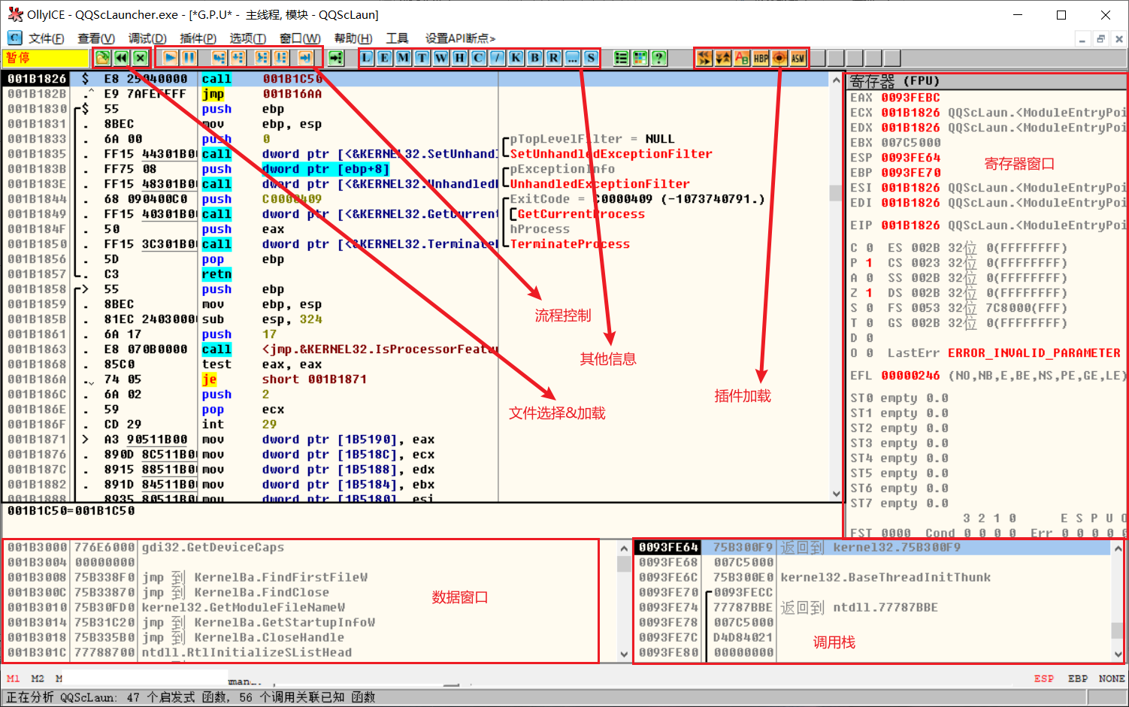
OllyDbg(OllyICE)介绍
界面简介

Slide 6
x64dbg
未来的OD，现在已经能够满足动态调试的大部分要求
多种调试器内核可选择
插件资源丰富

Slide 7
IDA Pro
功能强大的静态反汇编/反编译工具
无需多言

Slide 8
软件逆向常见对抗技术
壳（包括但不限于各种压缩壳、保护壳）
用于妨碍逆向人员进行静态分析（汇编指令需要先经过解压等操作才能正确加载进入内存）
花指令
在程序中嵌入无意义指令干扰反汇编分析工具
实际运用中往往使用工具自动插入花指令
反调试
可分为多种实现方式，其中内核级反调试最难绕过（需要Windows内核相关知识）
校验和检测
DLL劫持
……

Slide 9
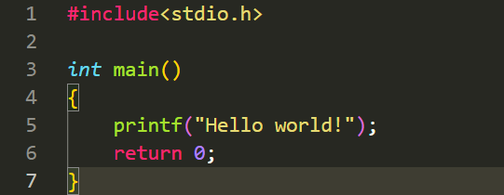
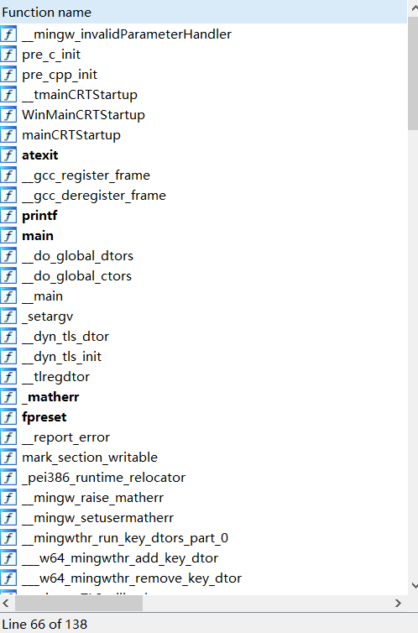
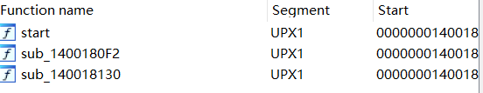
壳——以典型的压缩壳UPX为例
对一个使用mingw64编译的helloworld程序使用upx壳压缩
使用IDA查看其函数符号表

Slide 10
如何脱壳
对于压缩壳，我们可以通过dump程序解压后的代码来生成一个新的可执行文件，进而进行静态分析
对于一些强力的保护壳，如：VMProtect，其代码结构已经被大幅度破坏，我们无法脱去。此时只能通过动态调试查看代码执行的逻辑。
注：VMProtect通过将一些特定的指令（由加壳者指定）转化为虚拟机执行的指令，从而干扰逆向分析者分析代码

Slide 11
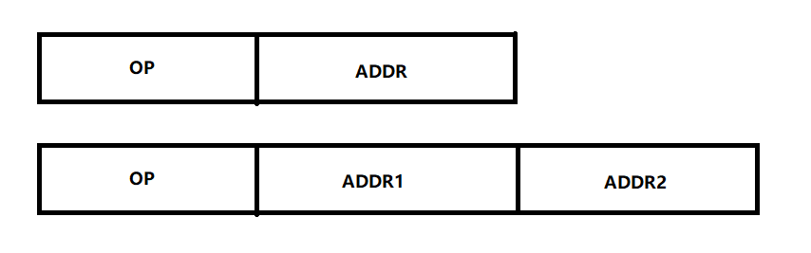
花指令（混淆代码）
一言蔽之，花指令利用了变长指令集这一x86指令集的基本特征来实现代码混淆的目的
CPU通过操作码字段（OP）确定该条指令有几个操作数

Slide 12
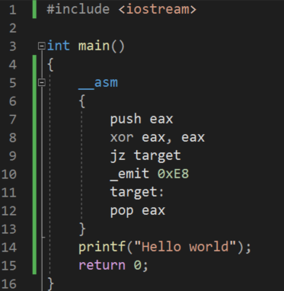
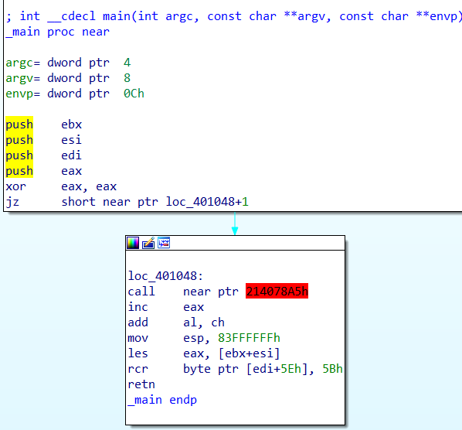
花指令（混淆代码）
使用VS的内联汇编编写一小段花指令作为例子
使用IDA对其进行反汇编

Slide 13
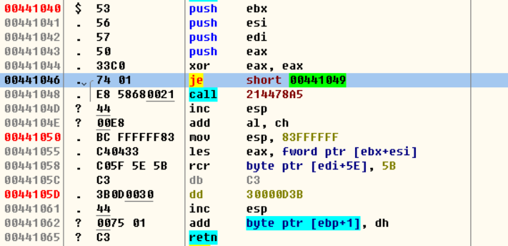
花指令（混淆代码）
使用OD分析上述程序

Slide 14
如何去除花指令
在动态调试的过程中，可以使用修改混淆的指令操作码来恢复反汇编器原有的分析流程
在静态分析的过程中，同样可以通过修改静态二进制数据的方法来达到类似的效果
往往一个程序中存在多种花指令模式，我们可以通过查找特征码的方式来使用脚本一键清除花指令

Slide 15
反调试（浅谈）
最简单的反调试方法：IsDebuggerPresent()
使用该函数可以返回一个布尔值来表示当前程序是否被调试，如果检测到调试器，程序退出即可
缺陷：逆向分析者仅需在调用该函数之前修改该函数即可绕过

Slide 16
校验和检测
反逆向人员可以使用一个独立的线程来检测程序代码段是否遭到修改，从此来避免逆向分析者对程序代码进行任意的修改
最常见的校验算法——CRC32（快，开销较小，其32位的结果刚好可以放入栈中）
逆向分析者可以通过一些手段进行挂起线程等操作
攻击者可以使用第二个线程来检测第一个校验和线程是否被挂起，再使用第一个线程来检测第二个线程是否被挂起（循环检测）
逆向分析者依然可以通过其他手段来阻止校验和线程的工作

Slide 17
游戏逆向——Cheat Engine可以做什么
搜索&修改数据
编写CEAA脚本，实现原型补丁
CEAA——Cheat Engine Automatic Assemble
以PVZ为例，使用CE实现
篡改阳光
篡改任意植物的冷却时间
任意篡改游戏逻辑，如：
种植植物反加阳光
突破阳光上限
使用特征码定位关键代码
无需点击即可收集阳光
……

Slide 18
小结
简单的介绍了逆向工具的基本使用
简单的介绍了一些基本的逆向方法和思路

Slide 19
Thanks for your time!

